Slide 1

Notes:
Težiti k znanju, ki bo celostno ter (Markelj in Vučkovič, 2008) trajno, aktivno, kritično, uporabno, sistematično
bolj kot reforme šol od zunaj učinkovita prav raziskovalna gibanja učiteljev s praktično usmeritvijo
osnovni šoli učiteljem pomembnejši razvoj spretnosti in socialni razvoj
reševanjem avtentičnih nalog učenca pritegne in mu da občutek smiselnosti.

Slide 2





ZIMSKE OLIMPIJSKE IGRE
oŠ dobje
oŠ podgorje
oŠ valentina vodnika
ZRSŠ
Notes:
V prispevku predstavljamo primer uporabe preproste možnosti, ki jo ponuja socialno omrežje Google plus pri doseganju tistih ciljev šolske športne vzgoje, ki niso neposredno vezani na gibalno znanje. Predstavljamo možnost sodelovanja treh šol iz različnih okolij, ter možnost sodelovanja učencev različnih sposobnosti in spretnosti.
Športni rezultat je bil v našem primeru pomemben, poseben poudarek pa je bil na tistih ciljih iz UN, ki se nanašajo na oblikovanje ter razvijanje stališč, navad, ravnanja.
Starostna skupina: 3., 4., 5.

Slide 3

ZIMSKE OLIMPIJSKE IGRE
CILJI:
Učence seznaniti z nekaterimi športi ZOI
Športno obnašanje kot eden od pomembnih ciljev tekmovanja
Povezava treh šol iz različnih predelov Slovenije
Medpredmetno povezovanje
Vrstniško sodelovanje
Povezovanje vseh naštetih ciljev s pomočjo informacijske tehnologije
Notes:
Na treh šolah istočasno izpeljali športni dan z enakimi vsebinami in po usklajenih pravilih z namenom, učence seznaniti z nekaterimi športi zimskih olimpijskih iger.
Dodano vrednost k tekmovalnemu duhu je predstavljal močno poudarjen duh športnega obnašanja, ki smo ga nagradili (snežene kepe…)
Medpredmetno povezovanje je prešlo vse meje. V pripravo in izvedbo so bili vključeni različni predmeti (GVZ, LVZ, DRU, NIT, THV, SLJ, TJA, TJN, ŠVZ) interesne dejavnosti (filmski krožek, novinarski krožek, obdelava lesa, plesni krožek, računalniški krožek), podaljšano bivanje…
Starost učencev, ki so v tem projektu želeli sodelovati ni bila ovira. Starejši učenci so pri organizaciji z veseljem priskočili na pomoč ter s svojim pozitivnim pristopom mlajšim učencem dajali zgled.
Dodatni cilj je bil torej preizkusiti možnost povezovanja in neposrednega komuniciranja učencev s sovrstniki oz. drugimi osebami in tako razvijati eno od šestih e-kompetenc, zmožnost komuniciranja in sodelovanja na daljavo
Na vseh šolah so lahko učenci preko videokonference v živo spremljali dogajanje na ostalih dveh šolah kar v telovadnici s pomočjo projekcije slike na platno. Sodelovanje smo nadgradili še z vmesnimi javljanji in poročanji učencev–poročevalcev v živo.
Odločali smo se med tremi možnostmi spletne konference: Skype, Vox, Google plus
ne zahteva sodelavca v vlogi administratorja, namestitev je preprosta, omogoča tudi sprotni pisni klepet, na ekranu se samodejno pojavi slika in zvok tistega, ki govori, možna pa je tudi ročna nastavitev; udeleženec lahko sam uravnava jakost svojega zvoka in zvok ostalih udeležencev konference, kar se je pokazalo kot zelo uporabna lastnost. Ker se dogajanje na spletu ne snema, smo se izognili tudi težavam, povezanim z varovanjem osebnih podatkov.
Med poskusnim javljanjem smo pri Google plusu najmanjkrat naleteli na težave.
preseči idejo Teleolimpijade računalniškega in tekmovalnega dela
V našem primeru smo želeli zajeti večji prostor in osebe, ki se pred kamero premikajo. Istočasno je bilo vklopljenih 7 kamer: 4 v studiu in 3 v telovadnicah.

Slide 4
PRIPRAVE NA DOGODEK
UČITELJI
Izdelava programa (scenarij prireditve in protokol )
Opis posameznih športov
Uskladitev prirejenih pravil
Izdelava rekvizitov
Izbira medija za povezovanje šol (Google +)
Novinarji v studiu in na ‚terenu‘
Notes:
Prirejenih zimskih športnih panogah
obsežen projekt, ki je ob tekmovanju imel tudi otvoritveni program z mimohodom ekip, obešanjem zastav, predstavljanjem posameznih ekip s himnami, zaprisegami, zato je bila priprava na ta dogodek temeljita.
učenci višjih razredov, so pripravili otvoritveno točko, prevzeli nalogo fotografov, novinarjev in poročevalcev s terena, ponekod so se preizkusili tudi v vlogi sodnikov.
- Medpredmetno povezovanje
Izdelava programa otvoritve, medalj, sneženih kep, olimpijskih krogov, semaforja rezultatov, olimpijskega ognja, skrinje v katerih so hranili svoje nagrade. Vsaka ekipa si je izbrala svojo ime, je izdelala svojo zastavo ter male navijaške zastavice, sestavili so ekipne himne, na eni od šol so izdelali maskoto.
Slovesno zaobljubo v različnih jezikih – TJN, TJA, SLJ
Ob javljanjih so poročevalci predstavili svojo šolo in domači kraj, tekmovalne ekipe, opisali so zanimivosti in trenutno dogajanje na prizorišču, omenili ekipe, ki so trenutno zbrale največ točk, poudarili primere športnega obnašanja.

Slide 5
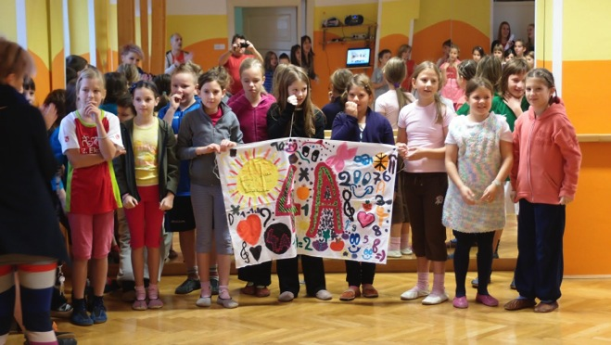
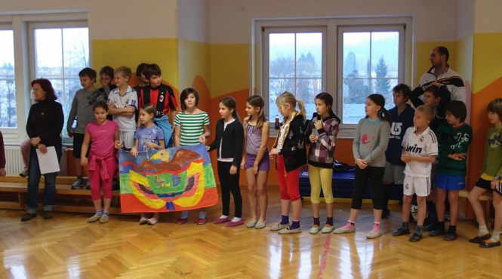
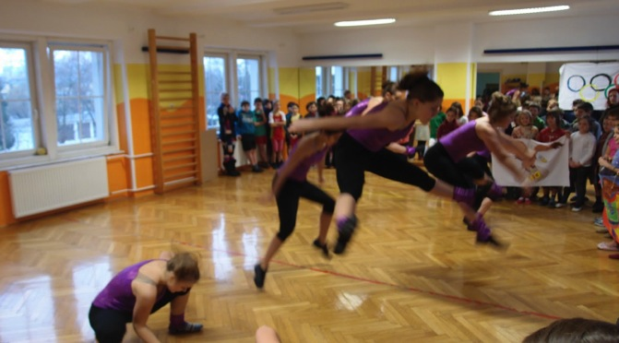
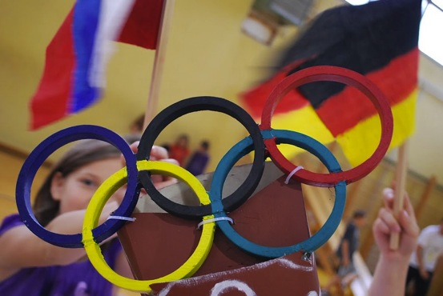
OTVORITEV
HIMNA, ZASTAVA IN SLOVESNA ZAPRISEGA
Notes:
Otvoritev:
Predstavitev ekip – SODELOVALI SO VSI UČENCI ODDELKOV KI SO SODELOVALI NA IGRAH (TEKMOVALCI IN NAVIJAČI)
Zastave posameznih ekip zastave in himne so pripravili učenci sodelujočih ekip pri različnih učnih predmetih
Slovesna zaprisega ŠPORTNEGA OBNAŠANJA – POŠTENE IGRE
Otvoritvene točke so pripravili učenci višjih razredov

Slide 6
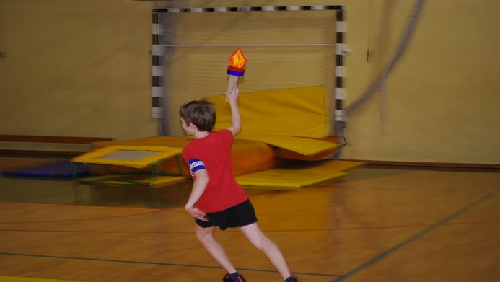
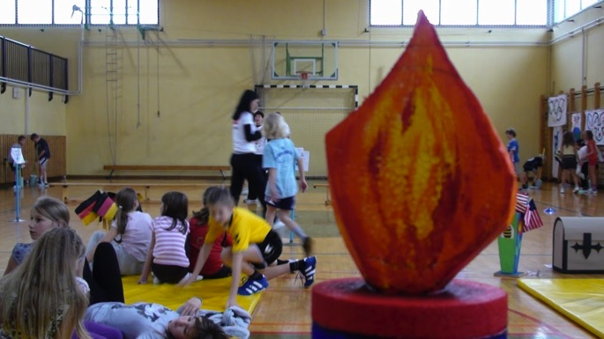
OTVORITEV
OLIMPIJSKI OGENJ
Notes:
NA ŠOLI PODGORJE SO PRIPRAVILI TUDI OLIM. OGENJ

Slide 7
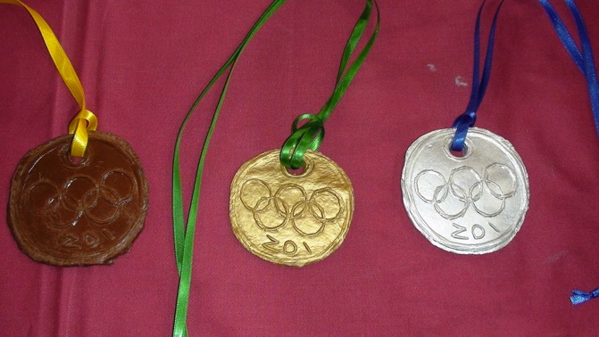
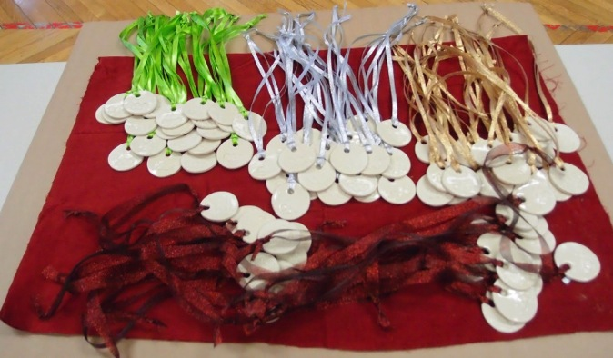
OTVORITEV
NAGRADE
Notes:
Nagrade so bile pripravljene za športne dosežke, športno obnašanje in skupinsko spodbujanje za vse udeležence olimpijade

Slide 8
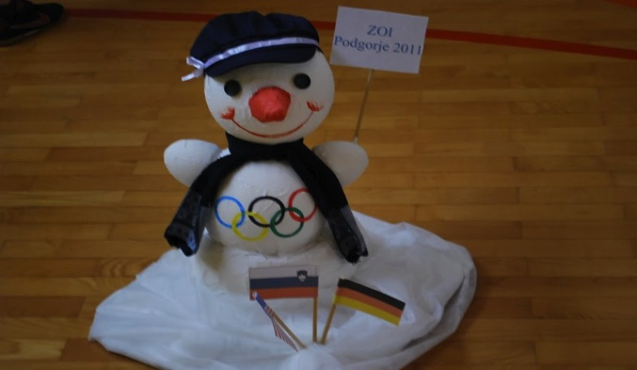
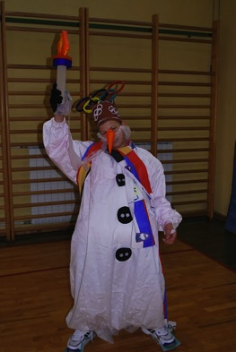
OTVORITEV
MASKOTA
Notes:
Na oš podgorje so pripravili Maskoto ki je ves čas spodbujala učence, skrbela veselo vzdušje.
učenci podaljšanega bivanja pa izdelajo maskoto, ki jo poklonijo organizatorju teh olimpijskih iger.

Slide 9
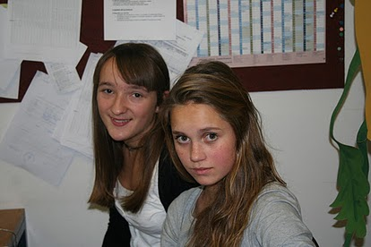
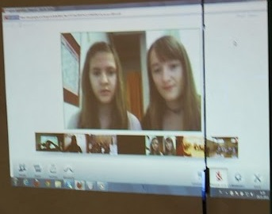
VIDEOKONFERENCA
UVODNO JAVLJANJE IZ STUDIJA IN TELOVADNICE
Notes:
Iz studia: 3x po 3 min (vsaka šola)
Trema
Pred začetkom športnega del smo imeli uvodna javljanja z vseh treh šol. Projekcija na platno v tv ves čas iger→ IZ TELOVADNICE. V. Vodnik je imel zaradi prostorskih pogojev projekcijo samo na monitorjih računalnikov.

Slide 10
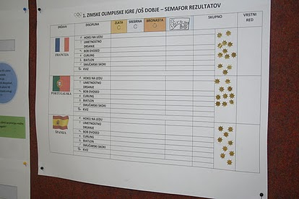
OTVORITEV
SEMAFOR REZULTATOV
Notes:
V šolah dobje in podgorje so imeli ves čas tudi semafor rezutatov, na oš v vodnika pa so bili objavljeni samo končni rezutati. (tu so se sočasno dogajale tri discipline v treh različnih prostorih šole)

Slide 11
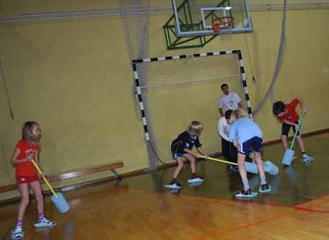
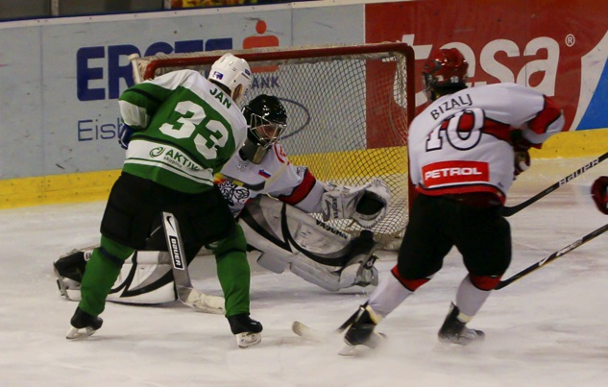
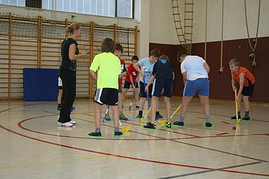
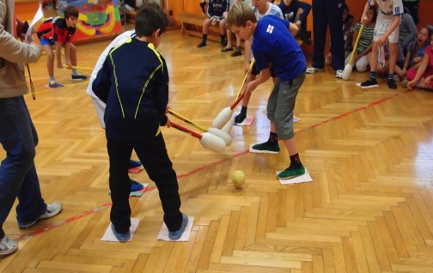
ŠPORTNE PANOGE ZOI
HOKEJ
NA
LEDU
Notes:
Rekviziti na vsaki šoli različni- vsaka šola se je znašla po svoje. Izdelovalci pripomočkov so bili pozorni na varnost. Krpe so bilenadomestek za drsalke. Na eni od šol so jih celo opremili z elastikami, da ne padajo z nog. Pravila posameznih iger so v osnovi enaka po vseh šolah nato pa prilagojena na različne prostore kjer se izvajajo. Dogajalo se je v telovadnici, v šoli, kjer je veliko učencev pa po različnih prostorih šole: telovadnica, igralnica, hodniki, učilnica (javljanje in preverjaje teoretičnega znanja)

Slide 12
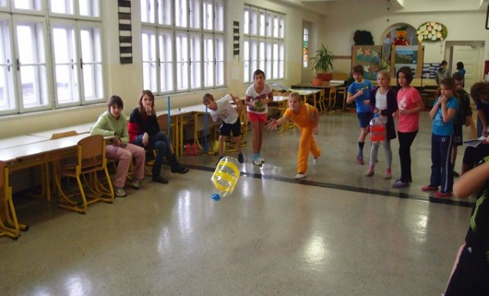
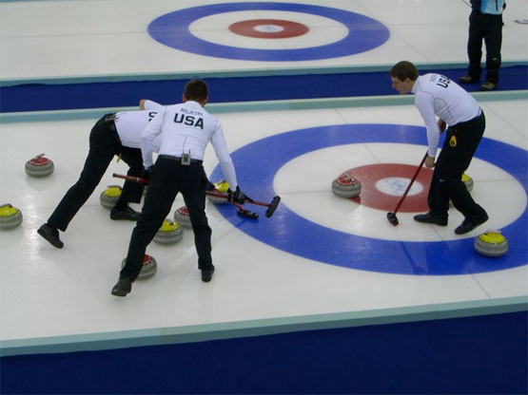
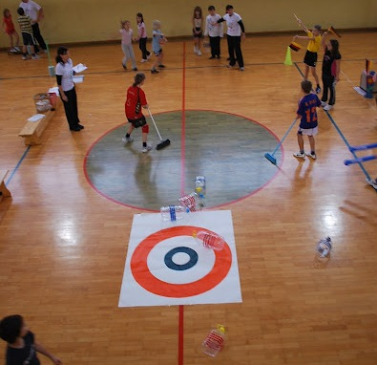
ŠPORTNE PANOGE ZOI
CURLING
Notes:
Zaradi različnih pogojev so se delno razlikovali tudi pripomočki.

Slide 13
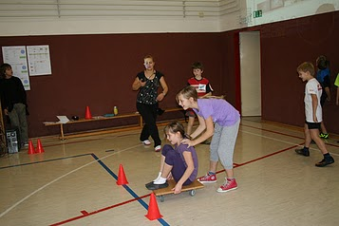
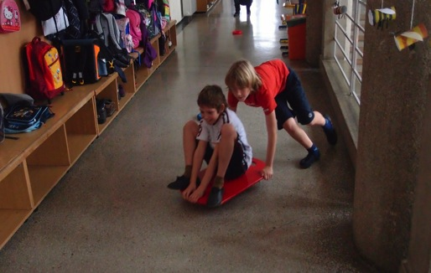
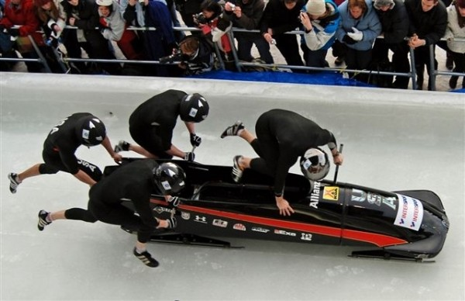
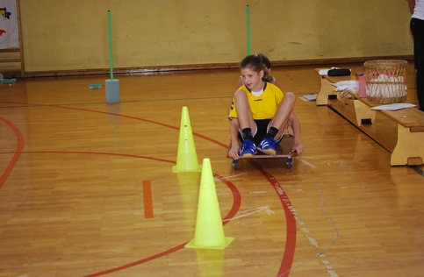
ŠPORTNE PANOGE ZOI
BOB Z VOZIČKI
Notes:
Te slike so nazoren prikaz za različne pogoje na šolah.

Slide 14
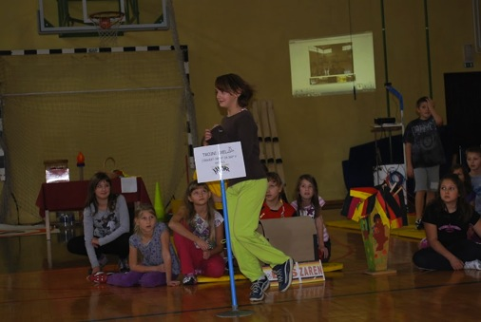
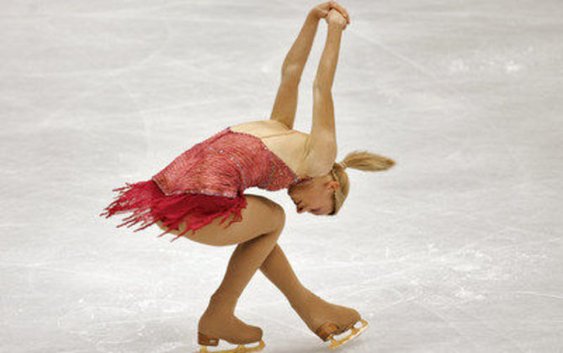
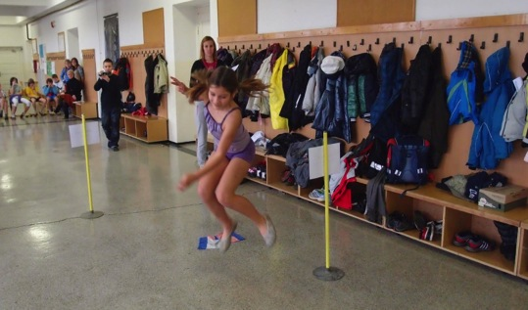
ŠPORTNE PANOGE ZOI
DRSANJE

Slide 15
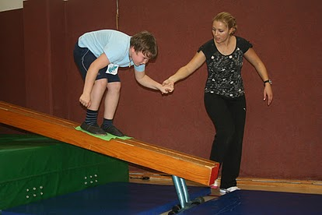
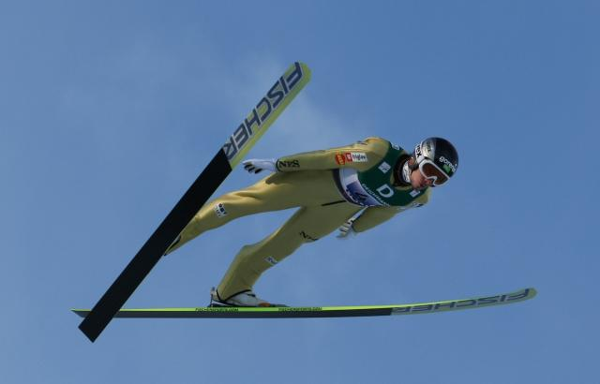
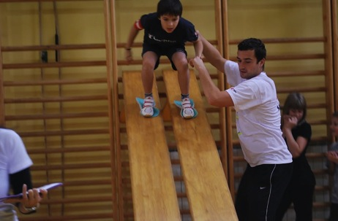
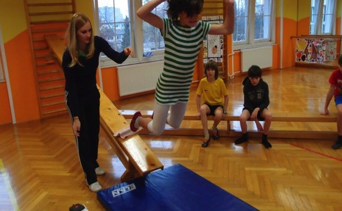
ŠPORTNE PANOGE ZOI
SMUČARSKI
SKOKI
Notes:
Prav zaradi različnih pogojev nismo primerjali rezultatov med šolami v posameznih športih. (v vseh športih je poleg fair playa glavni povdarek na varnosti)

Slide 16
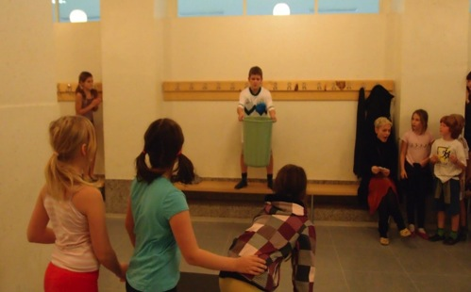
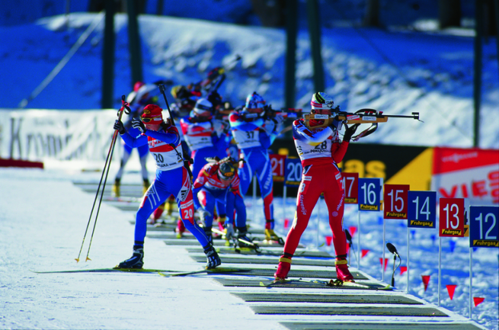
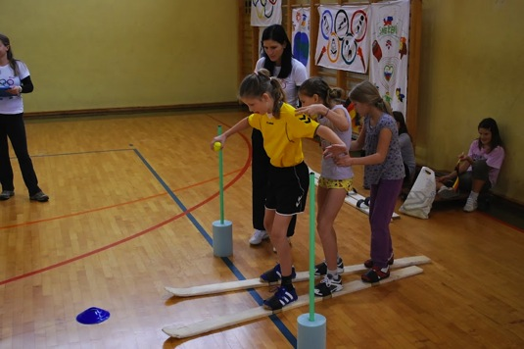
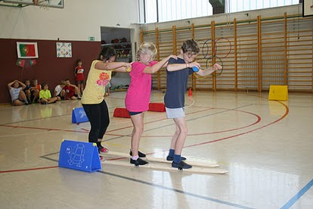
ŠPORTNE PANOGE ZOI
BIATLON
Notes:
Posamezni rekviziti so poskrbeli, da so posamezni športi zahtevali veliko sodelovanja med nastopajočimi in bili tudi zabavni.

Slide 17

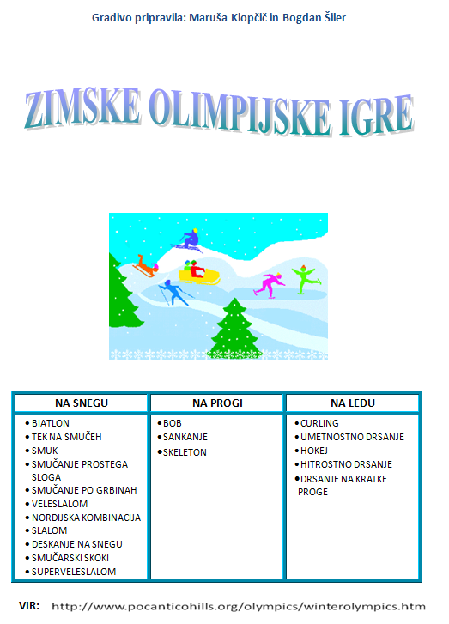
SKRIPTA ZA
UTRJEVANJE TEORETIČNIH ZNANJ
Notes:
Za eno od disciplin (kviz iz pozavanja športov ZOI) je bila pripravljeno tudi gradivo, ki je učencem pomagalo pri pripravi na kviz. Dostopno je bilo tudi na spletni strani šole.

Slide 18
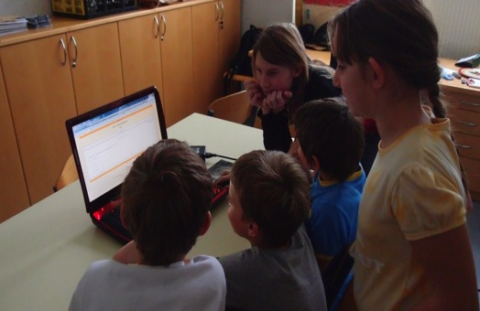
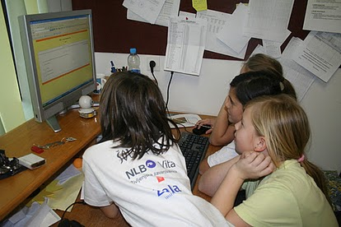
ŠPORTNE PANOGE ZOI
POZNAVANJE
ŠPORTOV
ZOI
http://www.pocanticohills.org/olympics/winterolympics.htm
Notes:
Preverjanje znanja so opravljali z enotnim vprašalnikom izelanem programom hot potatoes. (pri odgovorih so imeli pomoč z namigi in rezultati so bili dostopni takoj).
V naslednjem letu bomo pripravili vprašalnik v obliki spletne učilnice.

Slide 19
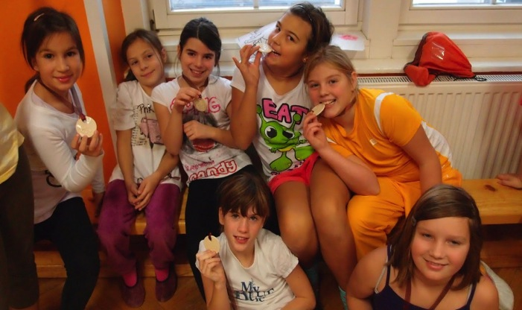
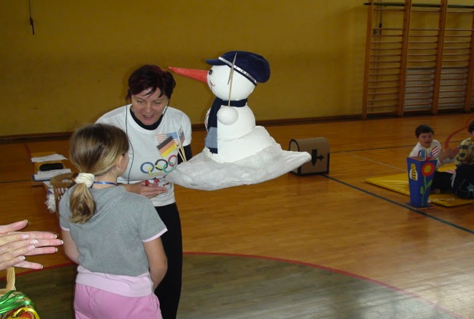
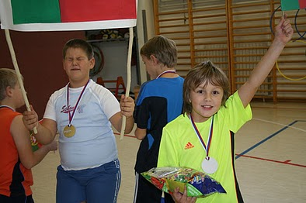
RAZGLASITEV REZULTATOV
IN PODELITEV MEDALJ
Notes:
Vsi učenci so dobili priznanja – medalje, pri razvrstitvi ekip pa smo upoštevali tudi točke za fair navijanje in športno obnašanje pri igri.
(ena od ekip na oš v vodnik je bila slabše uvrščena prav zaradi nešportnega navijanja pri hokeju.

Slide 20

TEHNIČNA OPREMA
Uporaba tehnične opreme, ki so jo šole že imele:
Digitalna kamera
Spletna kamera
Računalniki - omrežje
Projektor
Slušalke
Mikrofon
Fotoaparat
Brskalnik in socialno omrežje(google+)
Notes:
So se pa ob primerjavi eni od drugih marsikaj naučili.
učitelji-informatiki so bili nepogrešljivi sodelavci
Potrebna tehnična oprema:

Slide 21
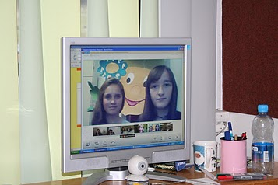
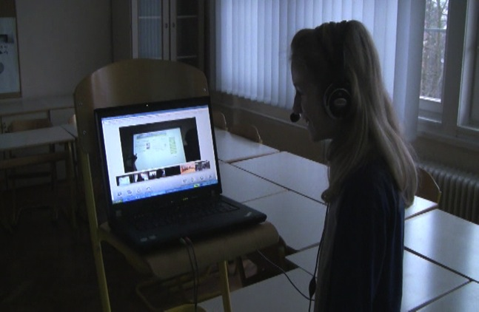
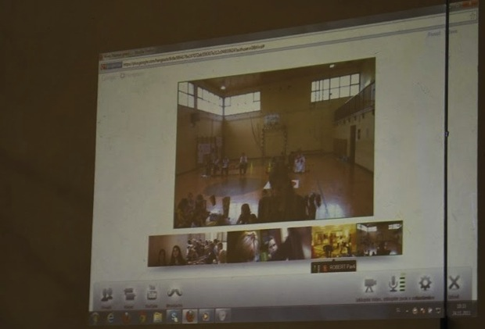
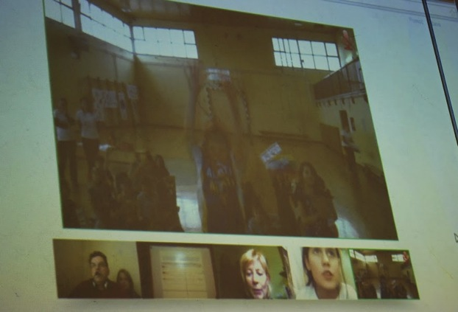
VIDEOKONFERENCA
Z otvoritve
Med potekom iger
Intervju z udeleženci
Zaključno javljanje
Notes:
Športni pedagogi so bili polno zaposleni z izpeljavo iger, zato je na pomoč priskočila dodatna moderatorka videokonference, ki je usklajevala prenose in javljanja, najavljala posamezne vsebine, usmerjala in dajala navodila poročevalcem. Poskrbela je tudi za spoznavanje poročevalcev pred javljanji.
Na oš V. Vodnika so snemanje in poročanja opravili učenci izbirnega predmeta VZGOJA ZA MEDIJE.
Povprašala jih je o primerih športnega obnašanja.
Gibljiva slika v telovadnici- slabša kakovost, preskakuje…

Slide 22

Notes:
Kakšne dodatne delovne roke bi zelo prav prišle.
medvrstniško sodelovanje.
Učenci-poročevalci so pridobili izkušnjo nastopanja pred kamero.
Priprav, dogovarjanja in usklajevanja organizatorjev pred izpeljavo skupnega športnega dne je bilo precej, vendar vedno preko videokonference.
Kombinacija Google plus in spletne kamere je ustrezna izbira za javljanja iz studia in telovadnice, manj pa za prenos gibljive slike.
Sedem kamer je še obvladljivo število za usklajevanje spremljanja dogajanja in javljanja.
Javljanje direktno iz telovadnice je z vidika gledalca zanimivejše, vendar se sliši rahel odmev zaradi slabše akustike prostora.
Ideje za naprej:
Projekt bi želeli nadgraditi na mednarodni ravni, izkoristiti in preizkusiti tudi možnost objave video posnetkov s pomočjo YouTube, poiskati želimo boljšo možnost prenosa gibljive slike.
Kombinirane skupine različno starih učencev (3., 4., 5., 6 razred) so se odlično obnesle. Naslednjič nameravamo sestavili ekipe iz tekmovalcev različnih šol.
Za semafor rezultatov želimo uporabiti i-tablo, vendar mora biti le-ta na voljo v telovadnicah. Letos te možnosti še ni bilo.
Učenci bodo imeli možnost predpriprav, da bodo igre in pravila spoznali vnaprej. Tako bomo razbremenili športne pedagoge na dan prireditve.
Vključili bomo tudi neposredna javljanja iz telovadnice in dodali kratek intervju s katerim od udeležencev v živo.

